Slide 1
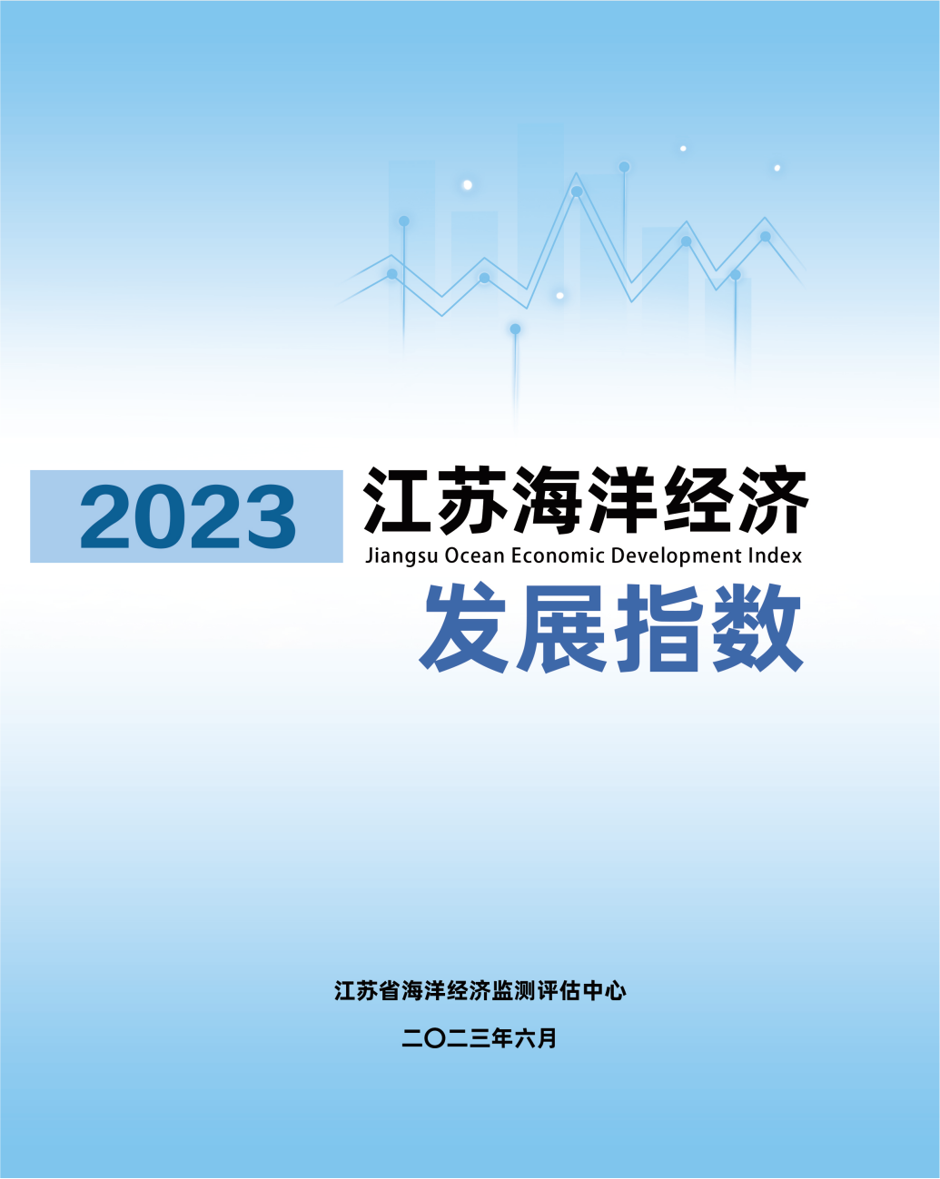
2023 江苏海洋经济发展指数
发 布

Slide 2
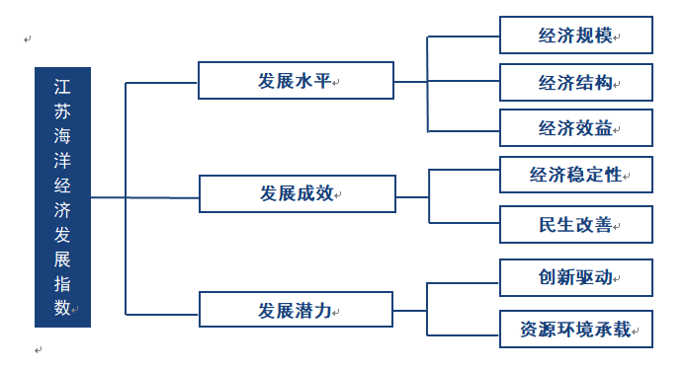
江苏海洋经济发展指数
江苏海洋经济发展指数（JSOEDI）是反映江苏海洋经济发展质量的综合性指数，以2015年为基期，基期指数设定为100，包括发展水平、发展成效、发展潜力三个方面。

Slide 3
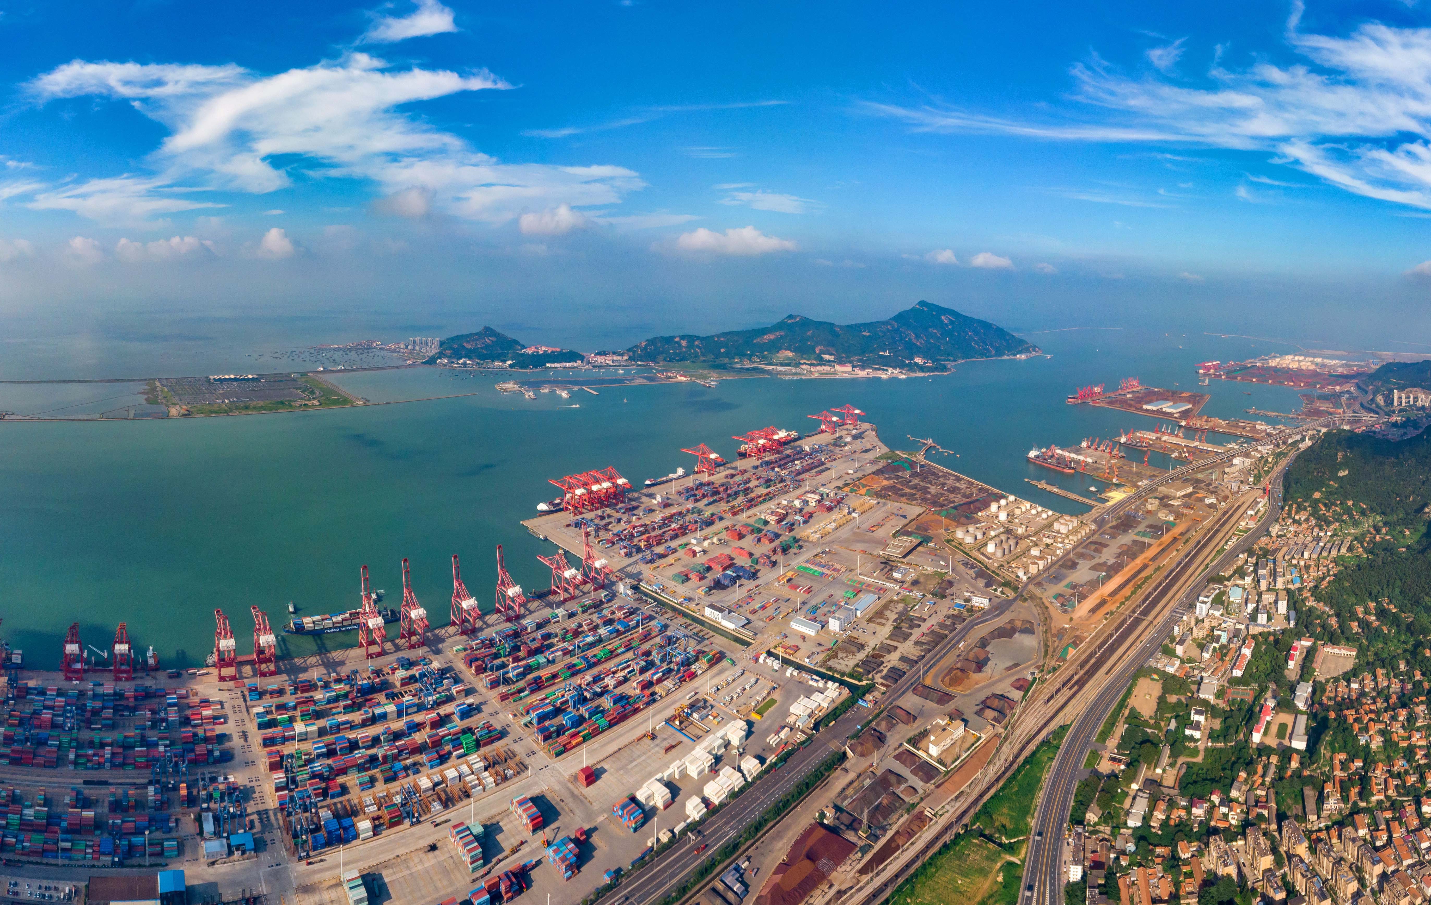
2015-2022年江苏海洋经济发展指数
2022年江苏海洋经济发展指数为116.3，比上年增长2.7%，全省海洋生产总值超9000亿元，海洋经济发展呈现稳中向好态势。

Slide 4
发展水平指数
发展水平指数为128.0，比上年增长4.6%，海洋经济规模再上新台阶，质量效益稳步提高。

Slide 5
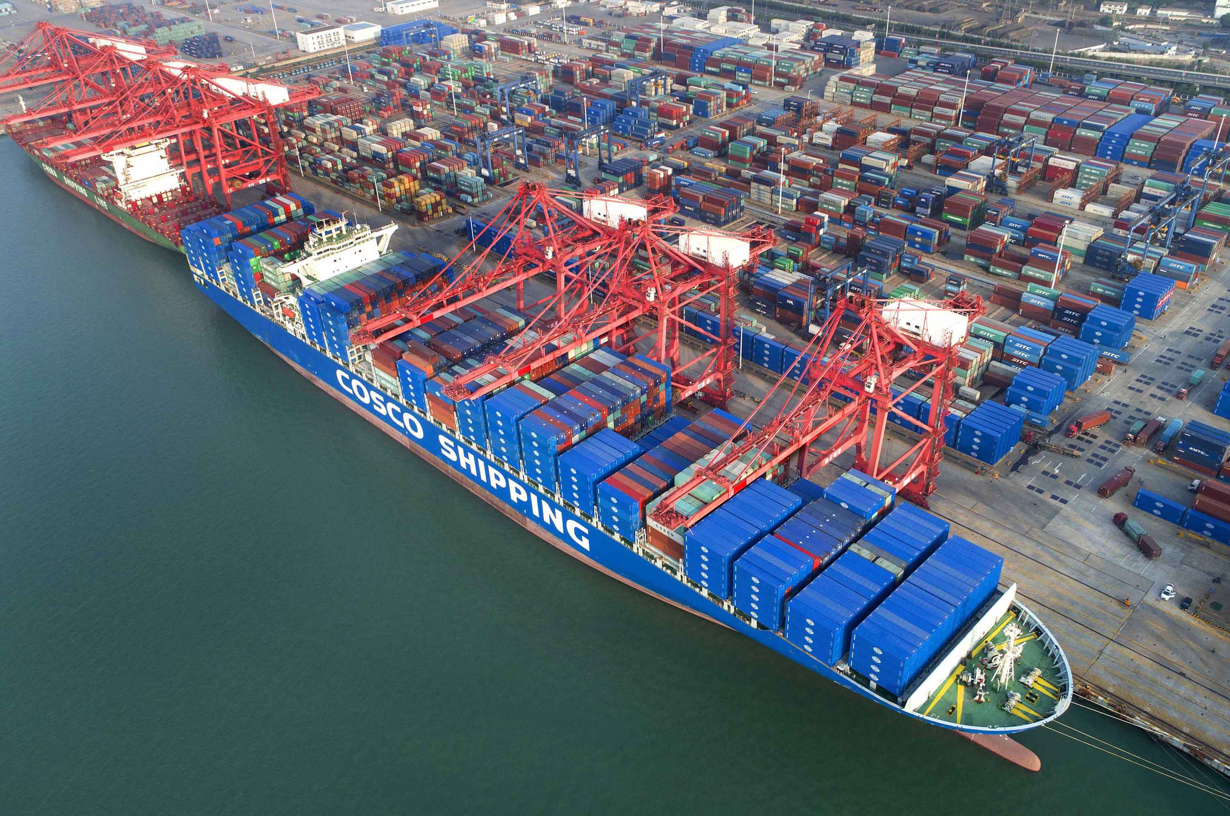
发展成效指数
发展成效指数为106.9，比上年增长1.1%，民生保障有力，沿海居民生活质量不断改善。

Slide 6
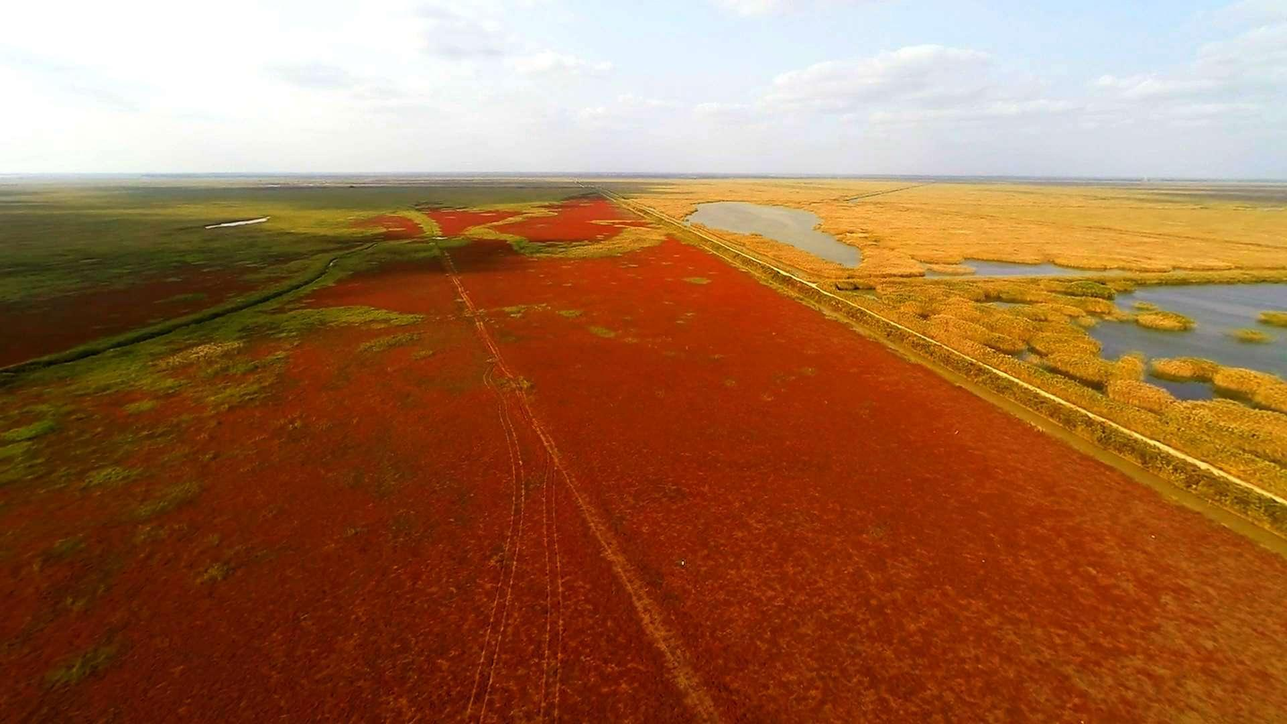
发展潜力指数
发展潜力指数为110.0，比上年增长1.3%，海洋科技创新驱动持续深化，海洋生态环境状况稳中趋好。

Slide 7
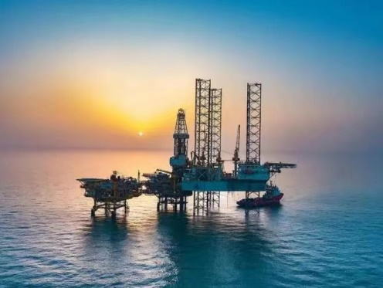
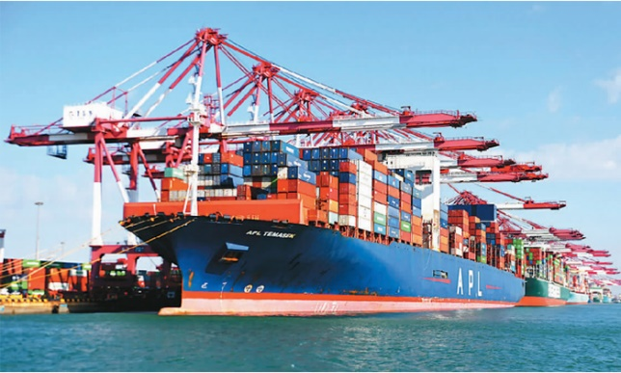
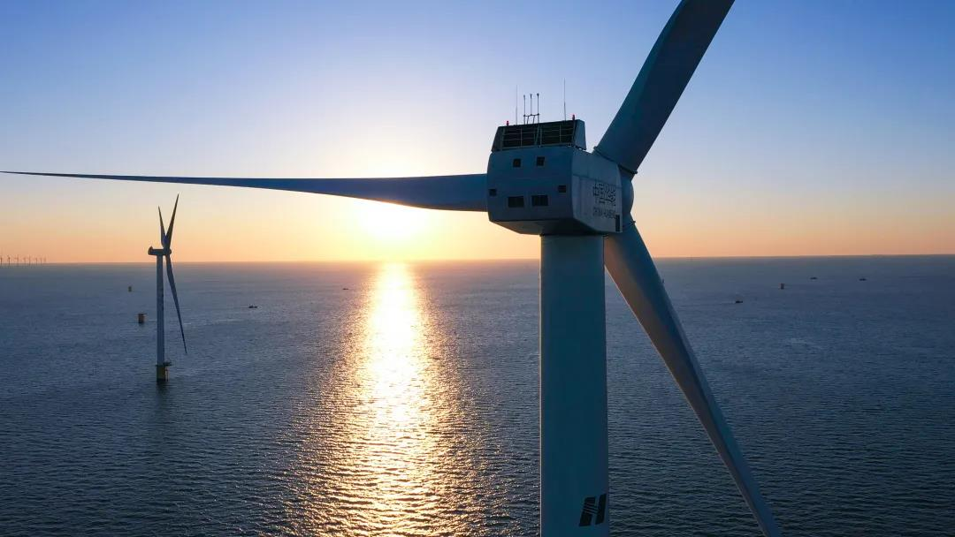
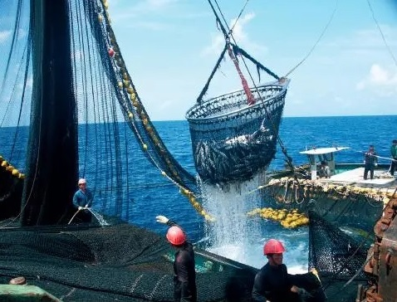
谢 谢 ！

